Slide 1
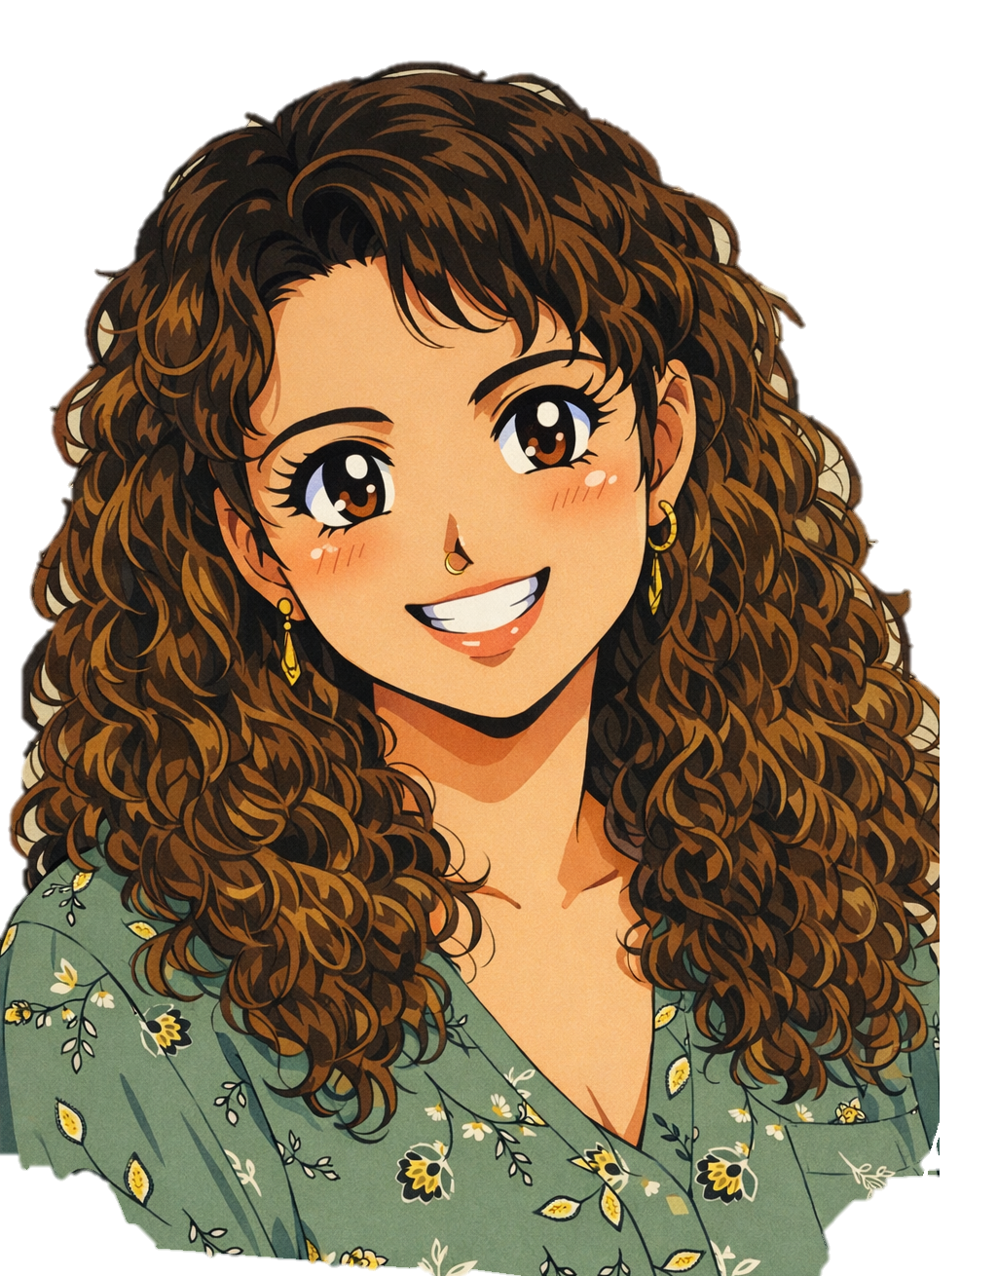





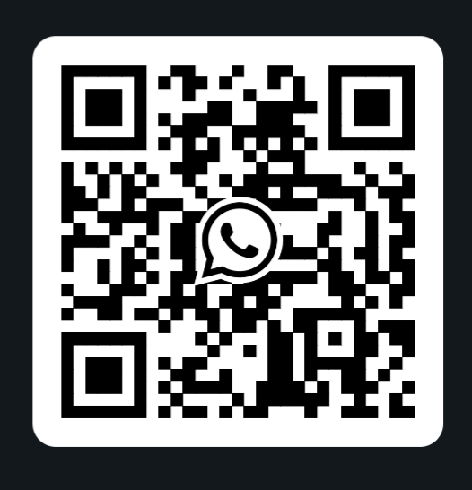
Quieres aprender Inglés,
o necesitas practicar?
2026 es tu año!
Profesora certificada en
la enseñanza del Inglés a
hablantes de otros idiomas
Para todas edades
Practicar frases communes
En persona o virtualmente
Privado (1-2) $40/hora
Grupo chico (4-5) $10/estudiante
Grupo grande (8-10) $5/estudiante

Slide 2


